Slide 1
Religiones
comparadas
Lic. Julio Eduardo Contreras Carrillo
UNIDAD 9:
EL FENÓMENO DE LAS SECTAS
PENTECOSTALES UNITARIOS

Slide 2
Pentecostales unitarios
INSTITUTO DE LIDERES CRISTIANOS

Slide 3
HISTORIA
Nació en estados unidos como un movimiento religioso conocido como pentecostalismo unicista o de solo Jesús.
El impulso que causo el arranque de lo que pronto vendría a llamarse «unicista»(ingles: oneness) o solo Jesús , fue un campamento realizado en 1913 en Arroyo Seco, en las afueras de Los Ángeles.

Slide 4
Quien empezó con este pensamiento fue E. McAlister. En una reunión de bautismos dejo caer la observación de que los apóstoles siempre bautizaban en el nombre de Jesús y que las palabras Padre, Hijo y Espíritu santo, nunca se utilizaron en el bautismo cristiano .
Esto conmovió a muchos predicadores que estaban alrededor del campamento, cuando se dio cuenta de que su pensamiento tenia connotaciones heréticas intento clarificar lo que había querido decir, pero sus palabras ya habían surgido efecto.

Slide 5
Algunos de sus seguidores fueron :
John Sheppe
Frank J.Ewart
Howard Goss
Andrew Urshan
Hasta este momento Mateo 28:19 y hechos 2:38 eran formulas bautismales intercambiables.
A través de la influencia de Eward el Bautismo tenia que realizarse exclusivamente «en el nombre de Jesús solo»

Slide 6
Para referirse al nuevo movimiento se usaron varios nombres :
La Nueva Declaración.
Solo Jesús (como se le conoce en España)
«Nombre de Jesús» «Apostólicos » «Pentecostalismo Unicista»
Estos niegan la trinidad.

Slide 7
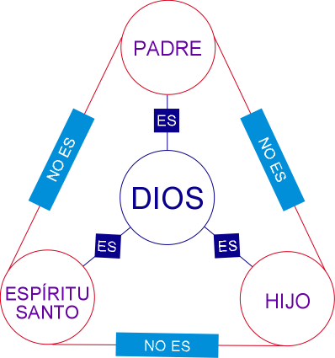
La trinidad

Slide 8
El modalismo mantiene que Dios no es tres Personas distintas en un Dios, sino una persona manifestada en tres diferentes modos a través de la historia. En el Antiguo Testamento Dios se manifestaba como el Padre; en la encarnación se manifestó como el Hijo; y después de la ascensión de Cristo Dios se manifestó como el Espíritu Santo. Pero el Padre, Hijo y Espíritu Santo nunca existieron simultáneamente. En otras palabras, Dios, siendo solo una persona, simplemente se puso diferentes mascaras a través de la historia. Esta herejía se originó en el tercer siglo A.D. y, tristemente, ha continuado hasta hoy en día.

Slide 9
La doctrina Unicitaria está basada en el entendimiento de dos verdades bíblicas. La primera verdad bíblica, es que hay solamente un Dios; la segunda consiste en su afirmación, que Jesús es Dios. De estas dos verdades, los Unicitarios deducen que Jesucristo es Dios en su totalidad; y por lo tanto, Jesús debe ser el Padre, el Hijo y el Espíritu Santo.
enseña que solo hay un Dios, pero niega la trinidad de Dios. En otras palabras, la unicidad teológica no reconoce a las diferentes personas de la trinidad; Padre, Hijo y Espíritu Santo. Tiene varias formas – algunos ven a Jesucristo con el único Dios, quien a veces se manifiesta a sí mismo como el Padre o el Espíritu Santo. La doctrina central del pentecostalismo unicitario /solo Jesús, es que Jesús es el Padre y Jesús es el Espíritu. Hay un Dios que se revela a sí mismo en diferentes “maneras”.

Slide 10
Lo que ellos enseñan es que Dios es una única persona, que se "manifestó como el Padre en la creación y del Hijo, y también como el Hijo de nuestra redención, y como el Espíritu Santo de nuestra regeneración." En otras palabras, este grupo herético afirma que Dios se reveló y se revela a Sí mismo como el Padre del Antiguo Testamento, como el Hijo durante el ministerio de Jesús en la tierra, y ahora como el Espíritu Santo después de la ascensión de Cristo.

Slide 12
Versículos con los que podemos defender la doctrina de la trinidad
Juan 1:1, que declara que el Verbo estaba con Dios y era Dios a la vez.
Colosenses 1:16-17, 1 Corintios 8:6 y Hebreos 1:2–10, que también dejan en claro que Jesús el Hijo creó el universo. Estos versículos son sumamente difíciles para los pentecostales unicitarios.
Juan 17, Mateo 11:25, Lucas 5:16, etc., en que Cristo ora al Padre.
Mateo 3:16-17, Juan 12:28-30, Mateo 17:5, etc., que más aun reafirman el argumento de arriba, ya que el Padre en estos pasajes habla al Hijo.

Slide 13
Oremos
INSTITUTO DE LIDERES CRISTIANOS

Slide 14
Gracias y bendiciones
INSTITUTO DE LIDERES CRISTIANOS

